Slide 1
Theo em nguyên nhân gây ra tai nạn giao thông đường bộ có phải chủ yếu là do vi phạm quy định về tốc độ giới hạn không?
Nêu một số ví dụ trong thực tế vế những vụ tai nạn giao thông liên quan đến yếu tố này mà các em đã biết.

Slide 2
“Muốn biết ý nghĩa của 1 giây đồng hồ thì hãy nhìn những vụ tai nạn giao thông” “Nhanh 1 giây, chậm 1 đời”

Slide 3
BÀI 11:
TỐC ĐỘ VÀ AN TOÀN GIAO THÔNG( T1)

Slide 4
I. TƯ LIỆU SƯU TẦM
1. Sưu tầm tư liệu
2. Một số ví dụ về tư liệu

Slide 5
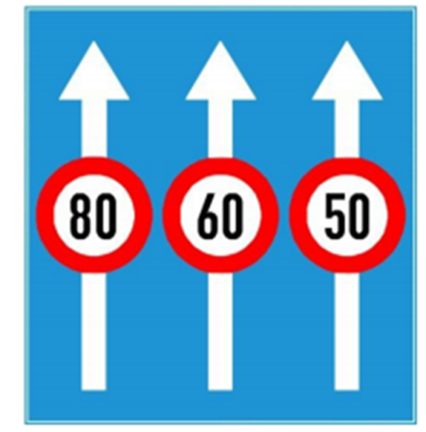
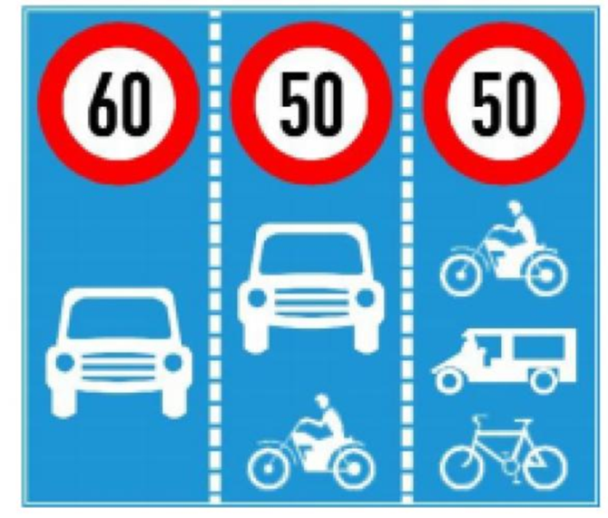
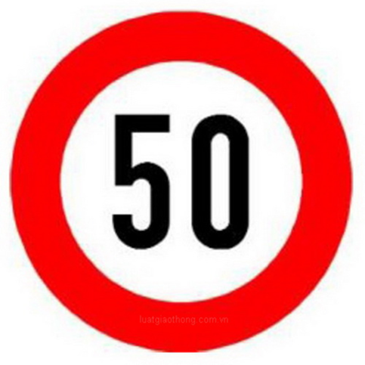
a) một số biển báo tốc độ
Tốc độ tối đa cho phép trên từng làn đường
Tốc độ tối đa cho phép theo phương tiện, trên từng làn đường
Tốc độ tối đa cho phép
Hết tốc độ tối đa cho phép

Slide 6
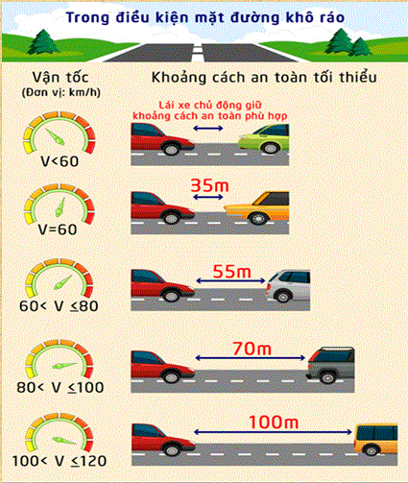
b) khoảng cách an toàn giữa 2 xe khi tham gia giao thông trên đường bộ

Slide 7
c) quy tắc "3 giây" khi đi trên đường cao tốc
quy tắc 3giây là gì ?
-Bản chất của quy tắc “3 giây” là khoảng thời gian cần thiết để tài xế dừng xe an toàn sau khi đạp phanh, dựa trên các tính toán tổng hợp về tốc độ phản xạ của người lái, quán tính của xe sau khi phanh để xe có thể dừng lại hoàn toàn và tránh được va chạm.
Cách xác định quy tắc 3 giây
-Đợi xe đi trước đi đến một điểm mốc như gốc cây, cột đèn, biển báo…
-Sau đó hãy đếm từ 1 đến 3 theo đồng hồ
-Nếu đếm đến 3 mà xe của bạn đi đến điểm mốc, đó chính là khoảng cách an toàn. Nếu đếm đến 3 mà xe ô tô của bạn vượt qua điểm mốc, hãy giảm tốc độ vì xe đang đi quá khoảng cách an toàn
cách tính gần đúng khoảng cách an toàn
khoảng cách an toàn (m) = tốc độ (m/s) x 3 (s)

Slide 8
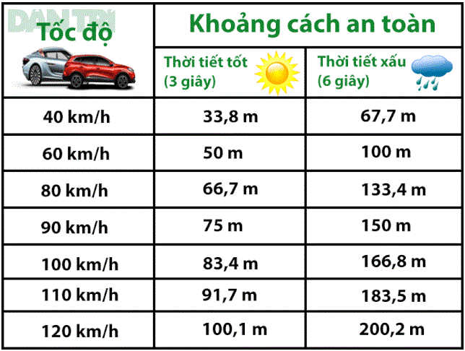

Slide 9
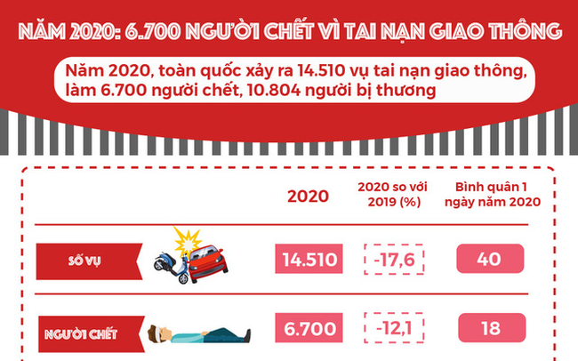
d) tình trạng tai nạn giao thông năm 2020

Slide 10
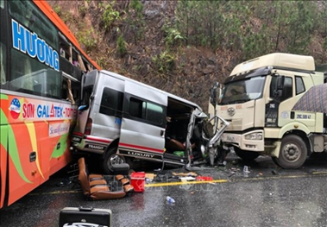
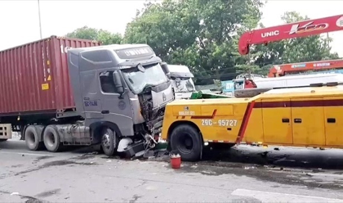
một số vụ tai nạn giao thông đường bộ

Slide 11
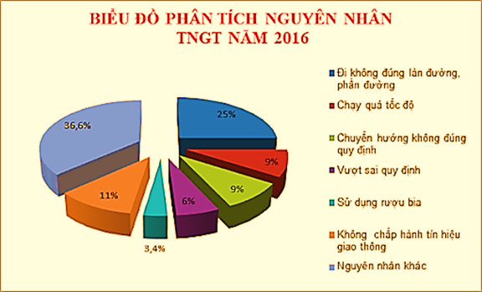

Slide 12
Câu 1:
Xe buýt chạy trên đường không có giải phân cách cứng với tốc độ V nào sau đây là tuân thủ quy định về tốc độ tối đa của Hình 11.1?
A. 50 km/h < V < 80 km/h
B. 70 km/h < V < 80 km/h.
C. 60 km/h < V < 70 km/h
D. 50 km/h < V < 60 km/h

Slide 13
Câu 2:
Xe ô tô con, xe ô tô chở người đến 30 chỗ (trừ xe buýt); ô tô tải có trọng tải nhỏ hơn hoặc bằng 3,5 tấn tham gia giao thông trên đường không có giải phân cách cứng ngoài khu vực đông dân cư được đi với tốc độ tối đa là bao nhiêu km/h?
A. 60 km/h
B. 70 km/h
C. 80 km/h
D. 90 km/h

Slide 14
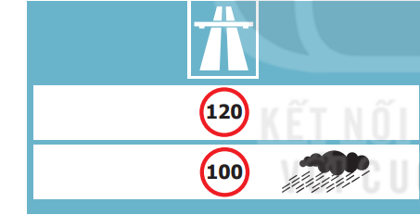
Câu 3:
Ô tô chạy trên đường cao tốc có biển báo tốc độ như trong Hình 11.2 với tốc độ V nào sau đây là an toàn?
A. Khi trời nắng: 100 km/ h< V < 120 km/h
B. Khi trời mưa: 100 km/h < V < 120 km/h
C. Khi trời mưa: 100 km/h < V < 110 km/h
D. Khi trời nắng: V> 120 km/h

Slide 15
Câu 4:
Camera của thiết bị bắn tốc độ đặt trên đường bộ không có giải phân cách cứng ghi được thời gian của một ò tò tải chở 4 tấn hàng chạy từ vạch mốc 1 sang vạch mốc 2 cách nhau 10 m là 0,50 s. Hỏi xe có vi phạm quy định về tốc độ tối đa trong Hình 11.1 không?

Slide 16
TIẾT 70.BÀI 11:
THẢO LUẬN VỀ ẢNH HƯỞNG CỦA TỐC ĐỘ TRONG AN TOÀN GIAO THÔNG( t2)

Slide 17
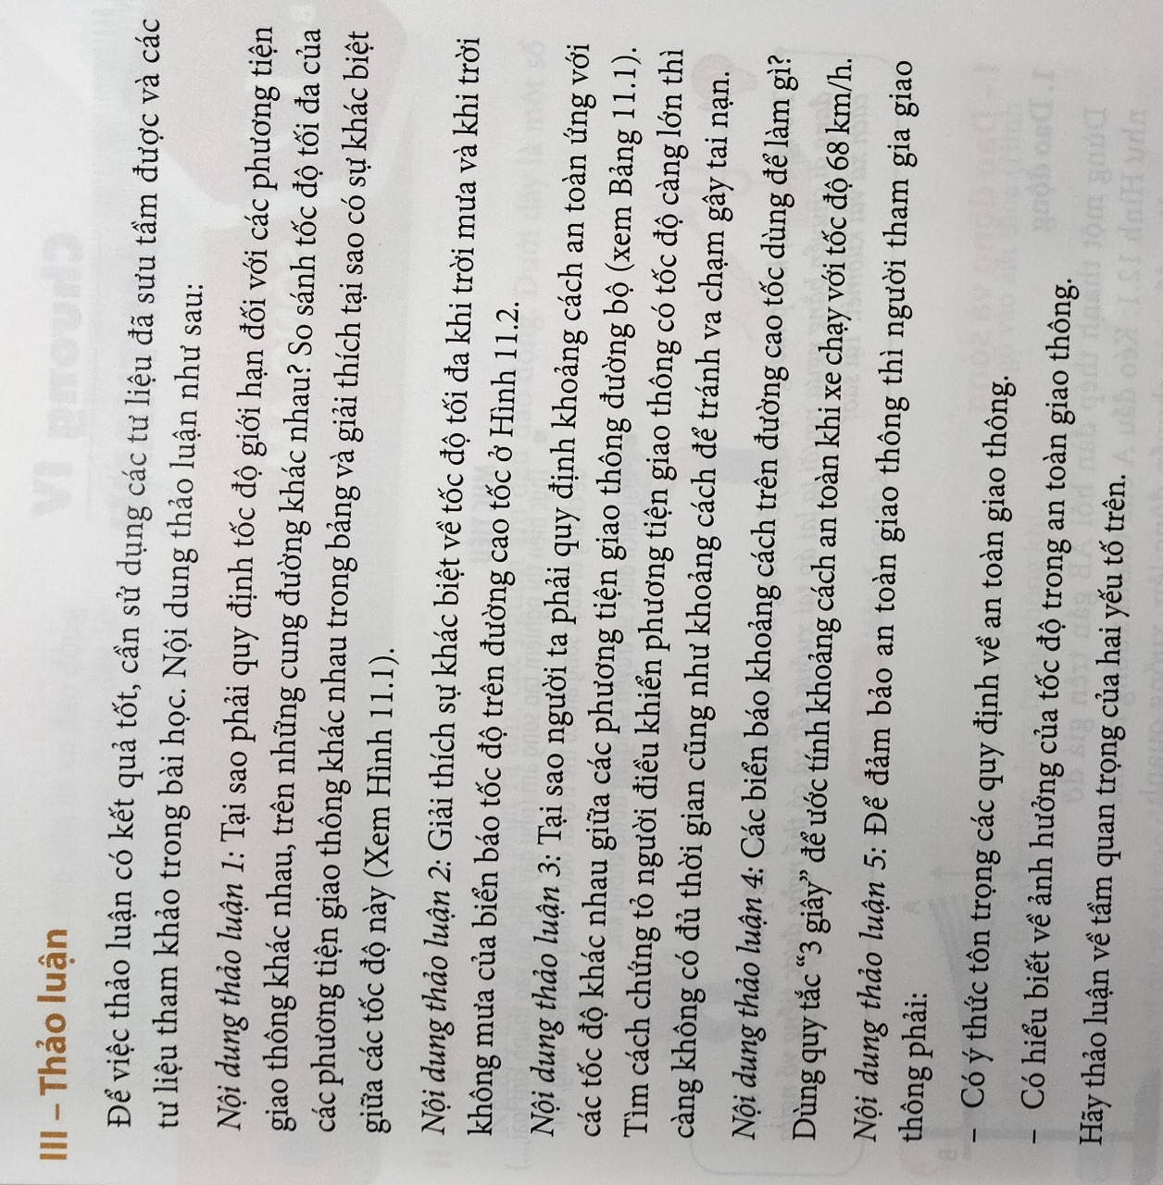

Slide 18
Nội dung 1
- Cần phải quy định tốc độ giới hạn đối với các phương tiện giao thông khác nhau, trên những cung đường khác nhau. Vì với mỗi loại phương tiện khác nhau sẽ có mức quán tính khác nhau, trên những cung đường khác nhau sẽ có độ ma sát khác nhau, hay còn tùy thuộc vào thời tiết, mật độ giao thông, địa hình, … nên khi gặp tình huống bất ngờ các phương tiện cần có thời gian, khoảng cách an toàn để xử lí sự cố giúp giảm thiểu tối đa nguy cơ gây tai nạn giao thông.

Slide 19
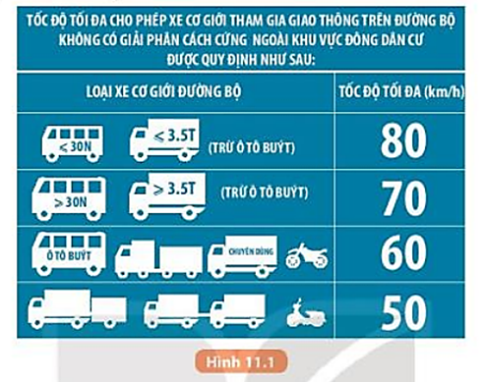
- So sánh tốc độ tối đa của các phương tiện giao thông:
+ Xe ô tô chở người đến 30 chỗ (trừ xe buýt); ô tô tải có trọng tải nhỏ hơn hoặc bằng 3,5 tấn: 80 km/h.
+ Xe ô tô chở người trên 30 chỗ (trừ xe buýt); ô tô tải có trọng tải trên 3,5 tấn: 70 km/h.
+ Ô tô buýt; ô tô đầu kéo kéo sơ mi rơ moóc; ô tô chuyên dùng; xe mô tô: 60 km/h.
+ Ô tô kéo rơ moóc; ô tô kéo xe khác; xe gắn máy: 50 km/h.

Slide 20
Nhận xét:
+ Tốc độ tối đa của xe ô tô chở người trên 30 chỗ (trừ xe buýt); ô tô tải có trọng tải trên 3,5 tấn nhỏ hơn tốc độ tối đa xe ô tô chở người đến 30 chỗ (trừ xe buýt); ô tô tải có trọng tải nhỏ hơn hoặc bằng 3,5 tấn.
+ Tốc độ tối đa của xe ô tô kéo rơ moóc; ô tô kéo xe khác; xe gắn máy nhỏ hơn tốc độ tối đa xe ô tô buýt; ô tô đầu kéo kéo sơ mi rơ moóc; ô tô chuyên dùng; xe mô tô.
- Giải thích:
+ Do các xe ô tô có trọng tải lớn thì có quán tính lớn, khi hãm phanh rất khó để dừng lại ngay lập tức nên các xe có trọng tải càng lớn thì tốc độ tối đa càng nhỏ.
+ Xe mô tô có tốc độ tối đa lớn hơn xe gắn máy là bởi vì xe mô tô chạy bằng động cơ có dung tích xi-lanh từ 50 cm³ trở lên cho phép chạy với tốc độ cao hơn. Xe gắn máy là phương tiện chạy bằng động cơ được thiết kế với tốc độ lớn nhất chỉ 50 km/h.

Slide 21
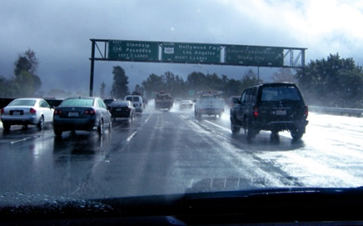
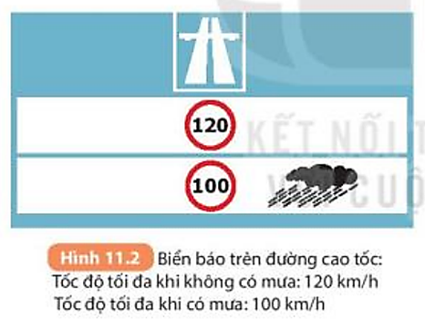
Nội dung 2.
- Tốc độ tối đa khi không có mưa là 120 km/h.
- Tốc độ tối đa khi có mưa là 100 km/h.
- Có sự khác biệt tốc độ này là do khi trời mưa tầm nhìn của người lái xe sẽ hạn chế hơn so với khi trời không mưa. Hơn nữa, khi trời mưa, đường trơn trượt, nếu gặp tình huống bất ngờ người lái xe rất khó để giảm tốc độ dễ xảy ra tai nạn.

Slide 22
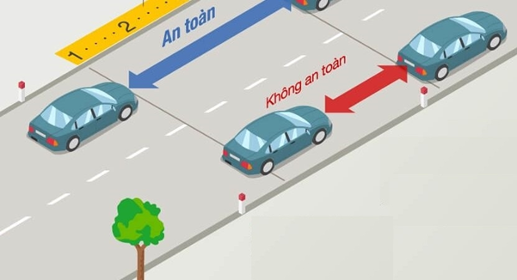
Nội dung 3.
Người ta phải quy định khoảng cách an toàn ứng với các tốc độ khác nhau giữa các phương tiện giao thông đường bộ là bởi vì:
+ Khi xe chạy với tốc độ càng cao thì càng cần nhiều thời gian hơn để dừng xe lại. Nói cách khác, quãng đường từ lúc phanh đến lúc xe dừng lại càng dài, tức là khoảng cách an toàn càng lớn. Ngược lại, khi xe chạy với tốc độ càng nhỏ thì càng cần ít thời gian để xe dừng lại tức là khoảng cách an toàn càng nhỏ.
+ Giả sử một xe ô tô chạy với tốc độ 100 km/h Khoảng cách an toàn tối thiểu là 70 m. Tuy nhiên, trên thực tế khi chạy với tốc độ cao trên đường với mật độ giao thông lớn rất khó để ước lượng cũng như giữ đúng khoảng cách an toàn. Vì vậy khi xe đằng trước chuyển hướng hoặc phanh gấp, xe ô tô sẽ không có đủ thời gian cũng như khoảng cách để tránh va chạm gây tai nạn.

Slide 23
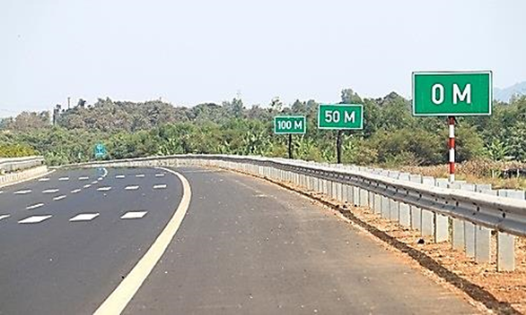
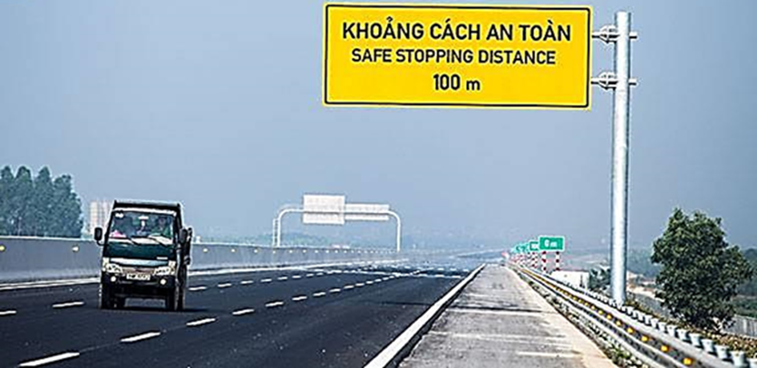
Nội dung 4.
- Tác dụng của các biển báo khoảng cách trên đường cao tốc:
+ Biển báo khoảng cách an toàn giữa các xe: có tác dụng thông báo cho người lái xe biết khoảng cách an toàn giữa hai xe để phòng trường hợp phanh gấp va chạm vào nhau.
+ Biển báo căn cự ly: dùng để ước lượng cự ly an toàn theo chỉ dẫn ở biển báo đầu tiên.
- Đổi 68 km/h ≈≈ 18,89 m/s
Khi xe chạy với tốc độ 68 km/h thì khoảng cách an toàn là:
S = 18,89 . 3 = 56,67 m

Slide 24
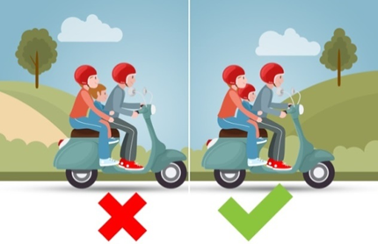
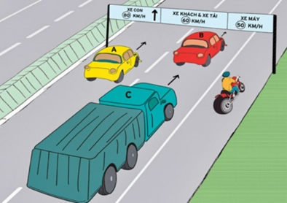
Nội dunng 5.
- Theo khảo sát, tình hình vi phạm pháp luật an toàn giao thông xảy ra khá phổ biến với các lỗi vi phạm chủ yếu như: không đội mũ bảo hiểm, vi phạm về tốc độ, đi sai làn đường, phần đường, không chú ý quan sát, vi phạm về nồng độ cồn, không có giấy phép lái xe...; đa số các lỗi vi phạm nêu trên là nguyên nhân trực tiếp dẫn đến các vụ tai nạn giao thông nghiêm trọng làm chết và bị thương nhiều người. Những lỗi vi phạm trên đều xuất phát từ ý thức của mọi người khi tham gia giao thông. Nếu mọi người tôn trọng các quy định về an toàn giao thông như: đội mũ bảo hiểm; đi đúng tốc độ cho phép; đi đúng làn đường, không uống rượu bia khi tham gia giao thông,… thì số vụ tai nạn giao thông sẽ giảm đi đáng kể. Vì vậy việc nâng cao ý thức tôn trọng các quy định về an toàn giao thông cho người dân là yếu tố vô cùng quan trọng trong việc giảm thiểu tai nạn giao thông.

Slide 25
Kết luận
- Cần phải tuân thủ các quy định về tốc độ khi tham gia giao thông để đảm bảo an toàn
- Người tham gia giao thông vừa phải có ý thức thực hiện an toàn giao thông vừa phải có hiểu biết về ảnh hưởng của tốc độ trong an toàn giao thông

Slide 26
Nhiệm vụ nhóm
+ Tìm hiểu, sưu tầm tranh ảnh, thông tin về tốc độ quy định trong giao thông, các biển báo liên quan đến tốc độ.
+ Tại sao phải quy định tốc độ giới hạn đối với các phương tiện giao thông khác nhau, trên những cung đường khác nhau? So sánh tốc độ tối đa của các phương tiện giao thông khác nhau trong bảng và giải thích tại sao có sự khác biệt giữa các tốc độ này.
Nhóm 1
+ Tìm hiểu quy định về khoảng cách an toàn tối thiểu giữa các phương tiện giao thông ứng với các tốc độ khác nhau.
+ Tại sao người ta phải quy định khoảng cách an toàn ứng với các tốc độ khác nhau giữa các phương tiện giao thông đường bộ? Tìm cách chứng tỏ người điều khiển phương tiện giao thông có tốc độ càng lớn thì càng không có đủ thời gian cũng như khoảng cách để tránh va chạm gây tai nạn.
Nhóm 2
+ Tìm hiểu các quy tắc liên quan đến tốc độ trong giao thông.
+ Các biển báo khoảng cách trên đường cao tốc dùng để làm gì? Dùng quy tắc “3 giây” để ước tính khoảng cách an toàn khi xe chạy với tốc độ 68 km/h?
Nhóm 3
+ Tìm hiểu về các thông tin, số liệu thống kê, tình hình vi phạm liên quan đến các vụ tai nạn giao thông liên quan đến tốc độ.
+ Nêu các biện pháp để giảm thiểu các vụ tai nạn giao thông liên quan đến tốc độ.
Nhóm 4

Slide 27
LUYỆN TẬP
1
2
3
4

Slide 28
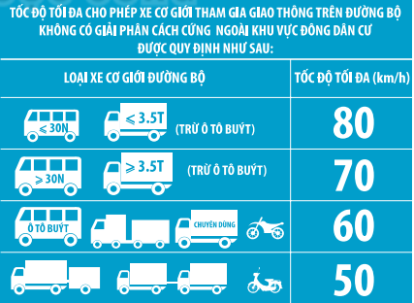
Câu 1: Xe buýt chạy trên đường không có giải phân cách cứng với tốc độ v nào sau đây là tuân thủ quy định về tốc độ tối đa được chỉ ra trên Hình 1?
A. 50 km/h < v < 80 km/h.
B. 70 km/h < v < 80 km/h.
C. 60 km/h < v < 70 km/h.
D. 50 km/h < v < 60 km/h.
Hình 1

Slide 29
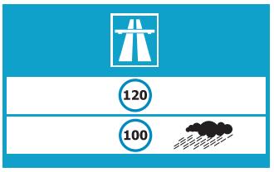
Câu 2: Ô tô chạy trên đường cao tốc có biển báo tốc độ như trong Hình 2 với tốc độ v nào sau đây là an toàn?
A. Khi trời mưa: 100 km/h < v < 120 km/h.
B. Khi trời nắng: 100 km/h < v < 120 km/h.
C. Khi trời mưa: 100 km/h < v < 110 km/h.
D. Khi trời nắng: v > 120 km/h.

Slide 30
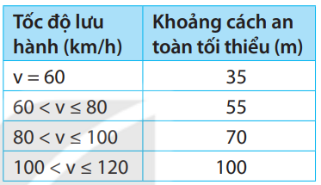
Câu 3: Khoảng cách nào sau đây là khoảng cách an toàn theo Bảng 1 đối với xe ô tô chạy với tốc độ 25 m/s?
A. 35 m.
B. 55 m.
C. 70 m.
D. 100 m.

Slide 31
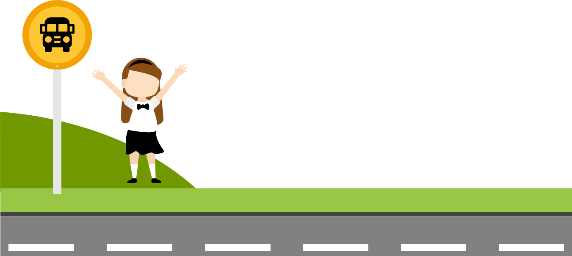
Câu 4: Phát biểu nào sau đây không đúng khi nói về khoảng cách an toàn giữa các xe đang lưu thông trên đường?
A. Khoảng cách an toàn là khoảng cách đủ để phản ứng, không đâm vào xe
trước khi gặp tình huống bất ngờ.
B. Khoảng cách an toàn tối thiểu được quy định bởi Luật Giao thông đường bộ.
C. Tốc độ chuyển động càng cao thì khoảng cách an toàn phải giữ càng lớn.
D. Khi trời mưa hoặc thời tiết xấu, lái xe nên giảm khoảng cách an toàn.

Slide 32
VẬN DỤNG
Camera của thiết bị bắn tốc độ đặt trên đường bộ không có giải phân cách cứng ghi được thời gian của một ô tô tải chở 4 tấn hàng chạy từ vạch mốc 1 sang vạch mốc 2 cách nhau 10 m là 0,50 s. Hỏi xe có vi phạm quy định về tốc độ tối đa trong bảng 11.1 không?

